Slide 1

银河入侵
Galactic Invasion
开着你的战机，战斗吧！
SuperMaker团队制作

Slide 2
制作人员
马海军
刘豪 刘雨冰
刘岩 李子衡

Slide 3
完美
创新
四十年经典游戏
如果保持不变
让我们如何

Slide 4
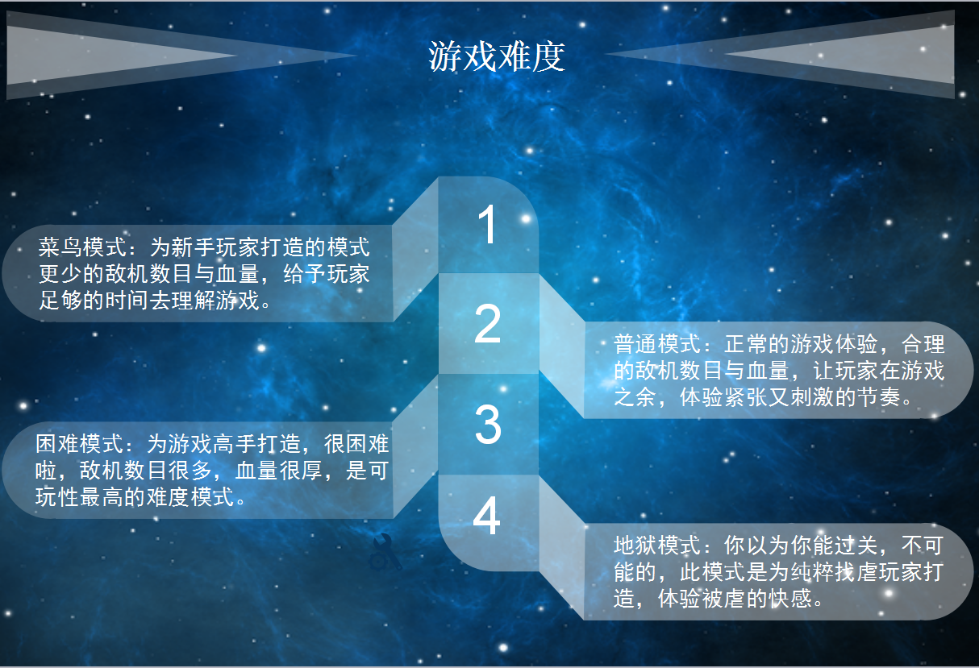
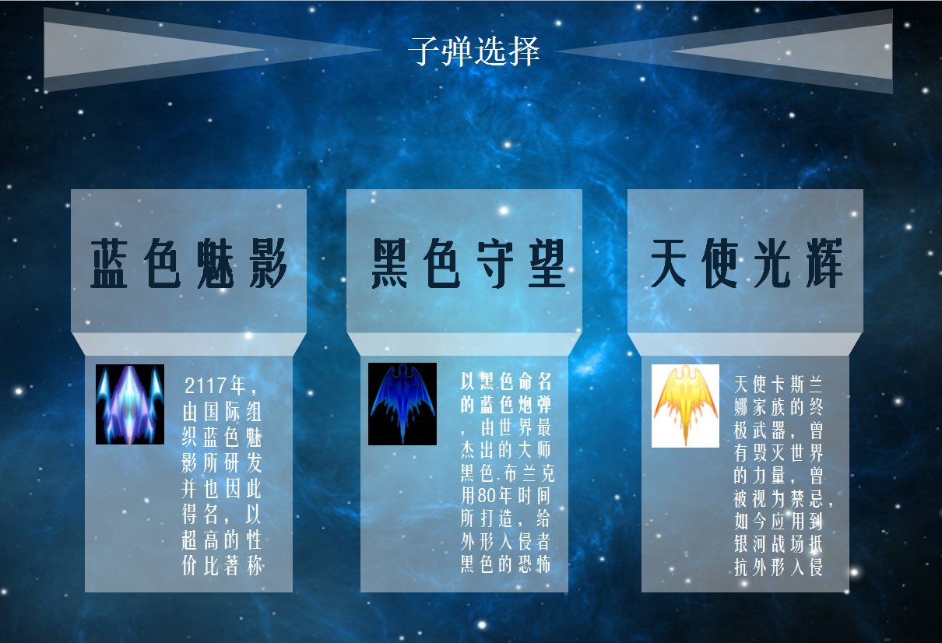
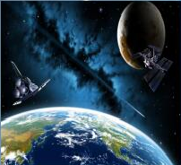
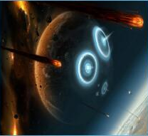
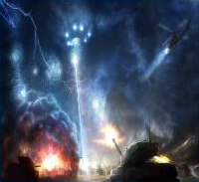
三大战斗模式
恶魔之影
荣耀之盾
地狱之城

Slide 5
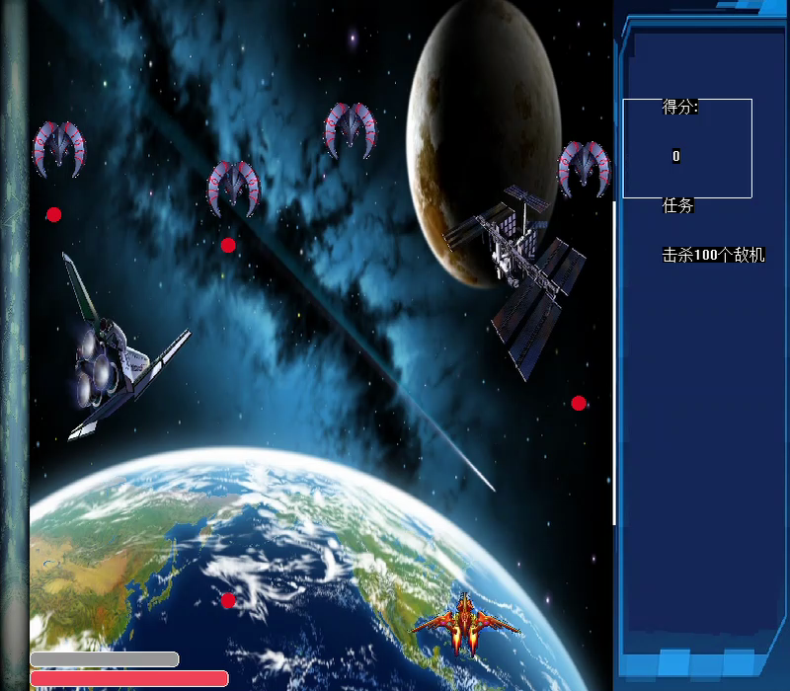
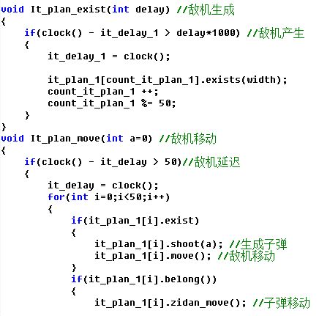
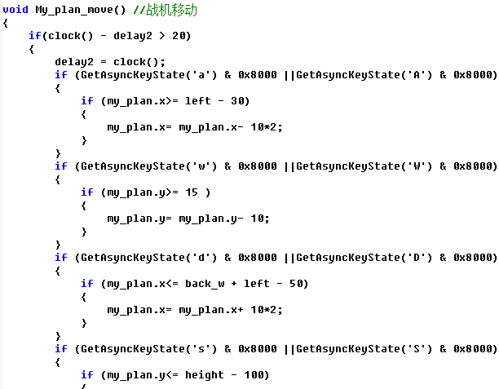
敌机产生
战机移动

Slide 6
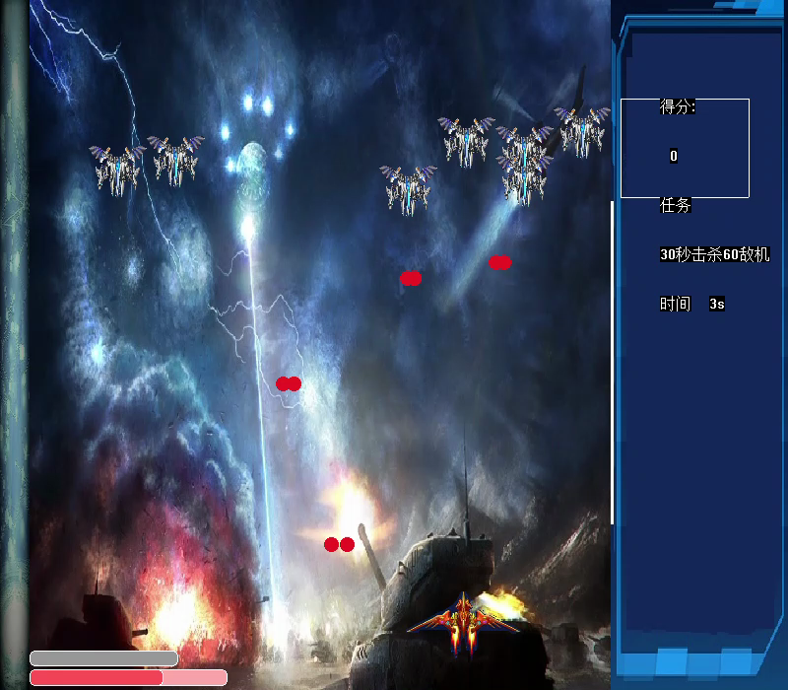
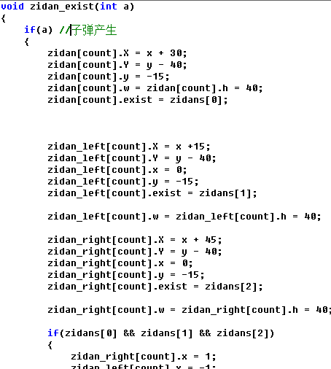
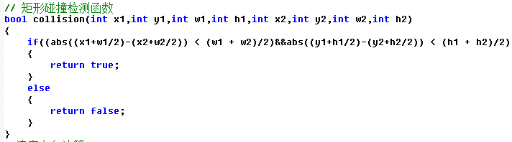
子弹产生
碰撞检测

Slide 7
只
为
赢
现在我们破茧成蝶
我们依旧坚持缔造卓越
即使，
经历了无数次的否定
我们一直坚持努力

Slide 8
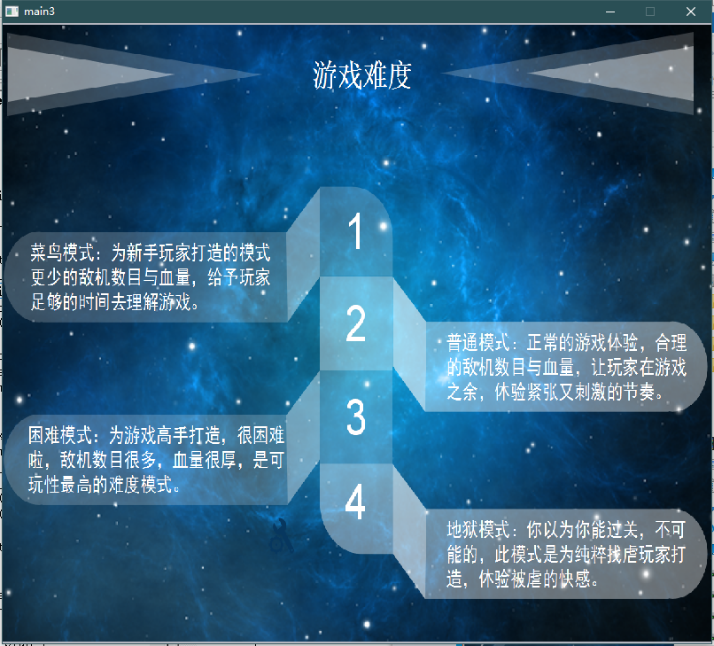
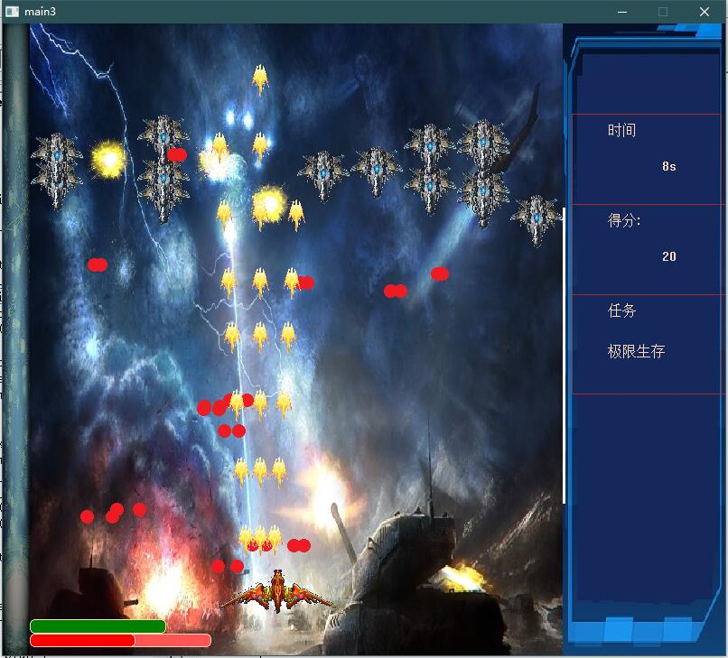
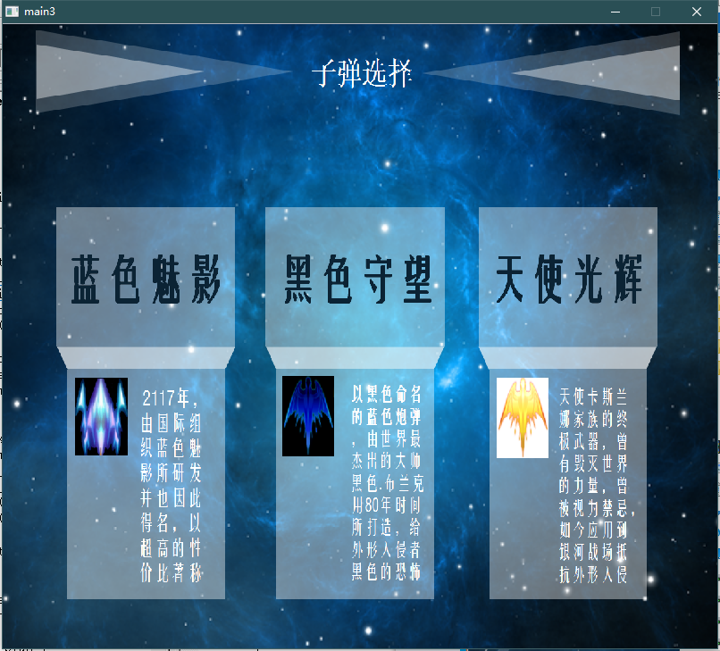
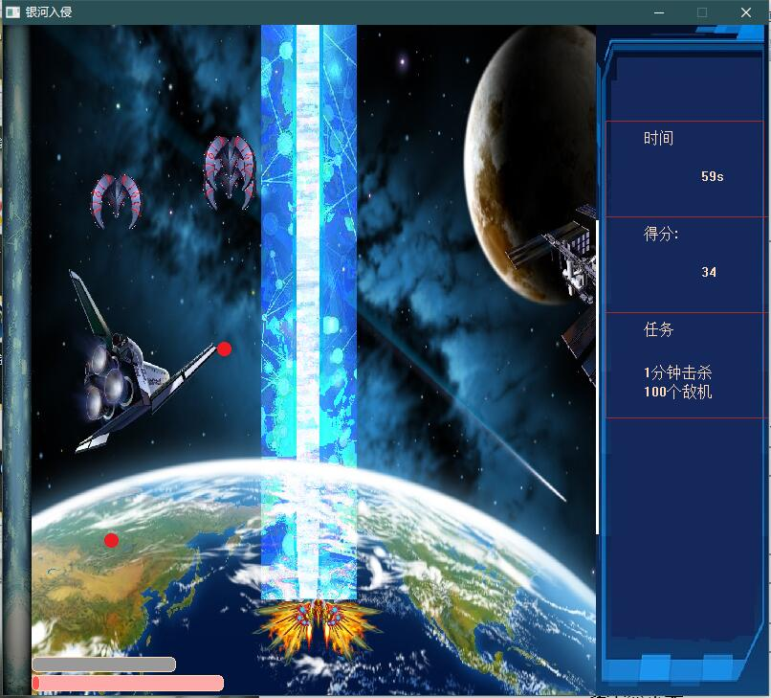
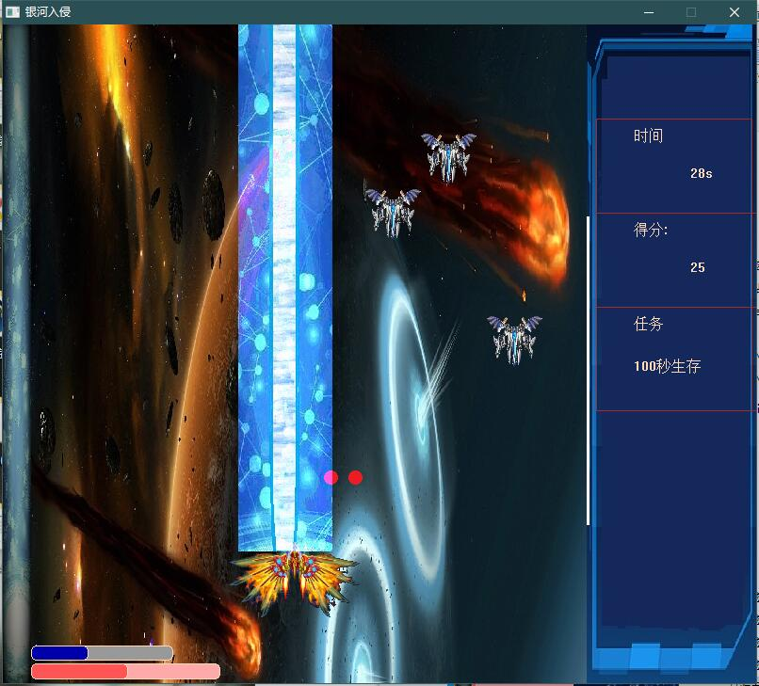

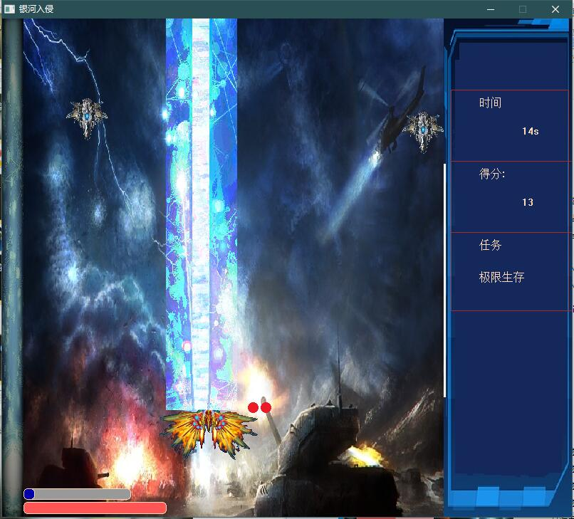
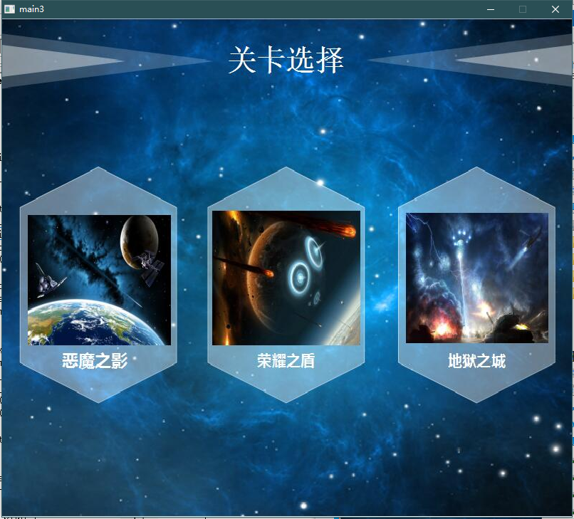

Slide 9
THANKS！

